Slide 1



Maladie de rendu-osler la recherche médicale
Anne-Emmanuelle FARGETON – Chargée d’étude
Centre de référence pour la maladie de RO
service de génétique, Lyon
Journée d’Information Médicale – Tenon le Samedi 16 Mars 2019

Slide 2
Objectif principal
Agir sur les vaisseaux pour diminuer les saignements
Cible:
Médicaments anti-angiogéniques

Slide 3
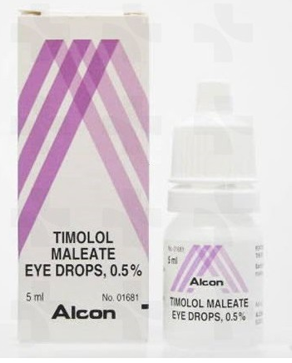
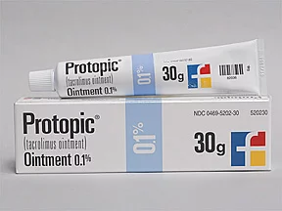
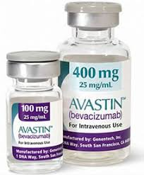
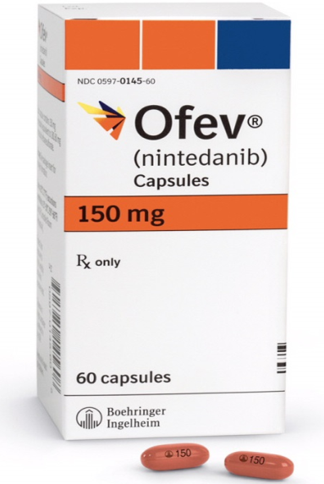
Médicaments candidats
Bétabloquants
Immuno
suppresseurs
Anticorps Monoclonaux
Inhibiteurs de
Tyrosine kinase
TIMOLOL
PROPRANOLOL
TACROLIMUS
BEVACIZUMAB
NINTEDANIB
Résultats provisoires étude TACRO
Etude en cours BABH
Etude à venir
Bref rappel

Slide 4
Bétabloquants
TIMOLOL PROPRANOLOL
Administration locale:
ESSAI TEMPO: Efficacité du TIMOLOL en administration nasale pour le traitement des épistaxis dans la maladie de Rendu Osler. Essai randomisé en double insu contre placebo
Résultat : Pas d’efficacité sur les épistaxis après 28 jours de traitement (spray 2x/jour)
Administration voie orale:
ESSAI EPERO à venir à Bordeaux avec le PROPRANOLOL

Slide 5
Immuno
suppresseurs
TACROLIMUS
TACRO
Efficacité du Tacrolimus en pommade nasale pour le traitement des épistaxis dans la maladie de Rendu-Osler. Essai randomisé en double insu contre placebo.
Objectifs : Evaluer l’efficacité et la tolérance de la pommade de tacrolimus en administration nasale sur la durée des épistaxis.
        (Efficace si réduction de 30 % de la durée des épistaxis)
Médicament : Protopic 0,1% ou placebo (ratio 1:1)
Posologie : administration dans chaque narine 2 x/jour, pendant 6 semaines
Promotion: Hospices Civils de Lyon
Financement: HCL + AMRO

Slide 6
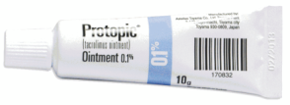
TACRO : Schéma de déroulement de l’étude
Immuno
suppresseurs
TACROLIMUS
Remplissage grilles épistaxis
Inclusion
+ randomisation
Traitement 2x/jour
6 semaines
Suivi
6 semaines


-6 semaines
-42 jours
V1
Jour 0
J8
J15
J22
J31
V2
Jour 43
V3
Jour 85
Consultations
Consultations
Consultations
Dosage FK506

Recueil données tolérance

Slide 7
Immuno
suppresseurs
TACROLIMUS
TACRO : Courbe inclusion
50 patients inclus
  (Lyon 36, Montpellier 4, Clermont-Ferrand 10)

Slide 8
TACRO : Résultats provisoires
Immuno
suppresseurs
TACROLIMUS
-125
mn
-60
mn
Amélioration
(réduction de 30% des épistaxis)
Groupe A : chez 60% des patients
Groupe B : chez 40% des patients

Slide 9
TACRO : Résultats provisoires
Immuno
suppresseurs
TACROLIMUS
Tolérance:
  54 évènements indésirables déclarés au total dont 38 reliés au traitement à l’essai, 21 dans le groupe A, 17 dans le groupe B
  Sensation de brûlure ou de picotement dans le nez groupe A = 9 patients / groupe B = 3 patients
  Bonne tolérance, pas d’arrêt de traitement
Taux d’hémoglobine et de Ferritine : pas de différence significative entre les deux groupes
Pas de passage significatif du Tacrolimus dans la circulation sanguine

Slide 10
TACRO : Conclusions
Immuno
suppresseurs
TACROLIMUS
L’application de pommade (type vaseline) améliore les épistaxis de façon significative
  Importance de l’humidification quotidienne du nez
Amélioration des épistaxis dans le groupe Tacrolimus légèrement supérieure au groupe placebo (60% vs 40%)
  Résultats à confirmer : étude clinique de plus grande ampleur à mettre en place

Slide 11
Anticorps Monoclonaux
BEVACIZUMAB
ADMINISTRATION LOCALE « SPRAY NASAL»
Ex Vivo
Ex vivo study to characterize the transport of bevacizumab through nasal porcine mucosa
Samson G, Eur J Pharm Biopharm 2012
Ellipse
Tolerance of bevacizumab nasal spray, Phase I study
Alegori
Efficacy of bevacizumab nasal spray in HHT Phase II/III study
Dupuis-Girod S, JAMA 2016
Nose
Effect of topical intranasal therapy on epistaxis frequency on patients with HHT
Whitehead K et al. JAMA 2016
Dupuis-Girod S, M Abs 2014
Aucune efficacité du Bevacizumab en spray nasal
n’a pu être démontrée

Slide 12
Anticorps Monoclonaux
BEVACIZUMAB
ADMINISTRATION INTRA-VEINEUSE
Cas
publiés
Metafore
25 patients avec atteinte hépatique sévère
Dupuis-Girod S, JAMA 2012
Expérience clinique
Nombreux cas publiés depuis 2008
Lyer V, Mayo Clinic , 2018 (34 patients)
Guilhem A, 2017, retrospective study (46 patients)
Aucune étude contre placebo → Essai BABH

Slide 13
BABH
Efficacité du bevacizumab dans les hémorragies sévères associées à la maladie de Rendu-Osler.
Etude nationale multicentrique, randomisée versus placebo.
Anticorps Monoclonaux
BEVACIZUMAB
Critères de jugement principal: Nombre de transfusions sanguines (bevacizumab vs placebo) avant – après traitement
  Critères d’inclusion principal Transfusions ≥ 4 Culots de Globules Rouges sur une période de 3 mois avant inclusion
Taille de l’échantillon 24 patients
Recrutement des patients dans tous les centres,
Traitement dans 4 centres: Lyon, Paris AP, Montpellier, Angers
Financement : PHRC National 2016
Budget: 577 k€ (soit 24 000 € / patient)

Slide 14
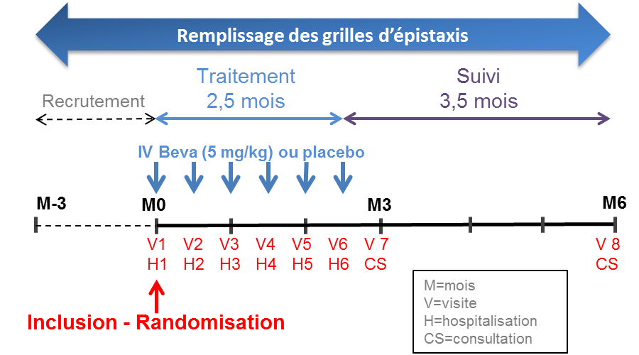
BABH: Schéma du déroulement de l’étude
Anticorps Monoclonaux
BEVACIZUMAB

Slide 15
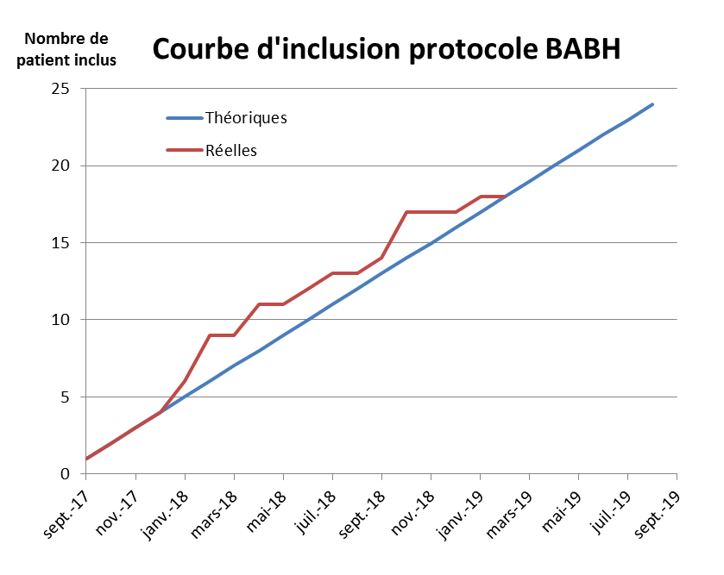
Anticorps Monoclonaux
BEVACIZUMAB
BABH: Etat d’avancement
6 patients à inclure avant septembre 2019

Slide 16
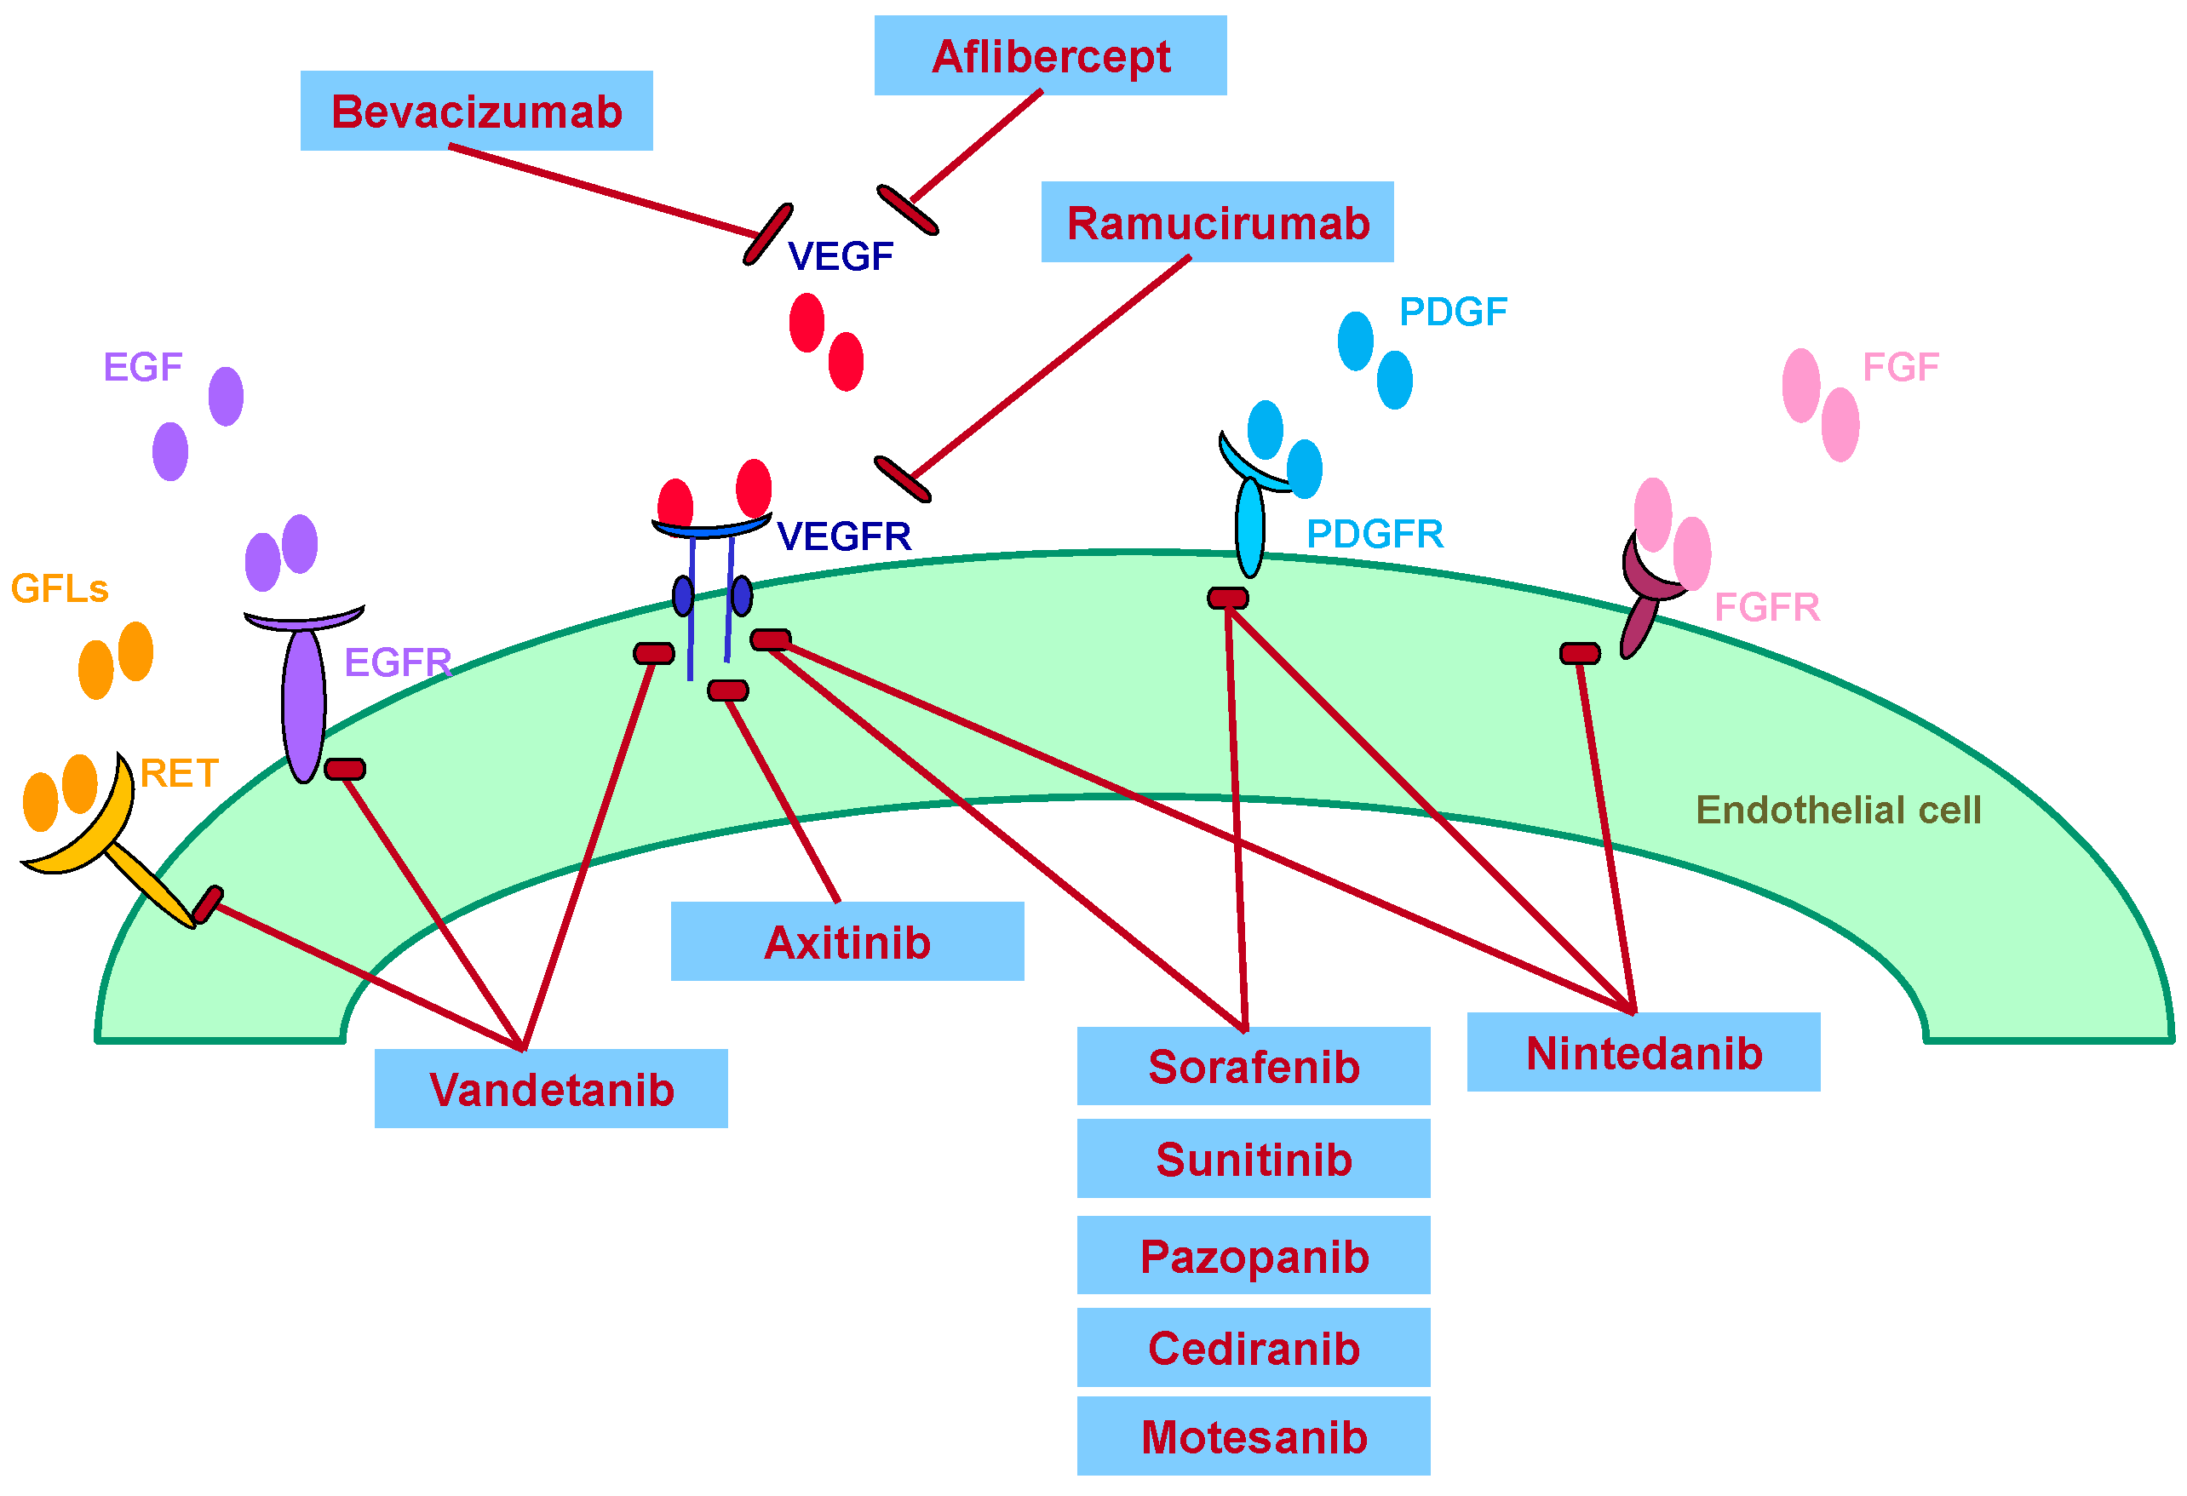
Les Inhibiteurs de Tyrosine Kinase
Les inhibiteurs de tyrosine kinase inhibent plusieurs récepteurs, dont le VEGF, impliqués dans les mécanismes de régularisation de l’angio-génèse.
MABs
Anticorps Monoclonaux
NIBs
Inhibiteur Tyrosine Kinase

Slide 17
Inhibiteurs de Tyrosine Kinase et maladie de Rendu-Osler
Etude Préclinique
Selective effects of oral anti-angiogenic tyrosine kinase inhibitors on an animal model of Hereditary Hemorrhagic Helangiectasia
KIM, J Thromb Haemost, 2017
Cas publiés
Pazopanib Effective for Bevacizumab-Unresponsive Epistaxis in Hereditary Hemorrhagic Telangiectasia Joseph G Parambil, The Laryngoscope, 2018
Nintedanib as a novel treatment option in Hereditary Hemorrhagic Telangiectasia Evelin Kovacs-Sipos, BMJ, 2018
Etude clinique
Pazopanib may reduce bleeding in Hereditary Hemorrhagic Telangiectasia
Faughnan M, Angiogenesis, 2018

Slide 18

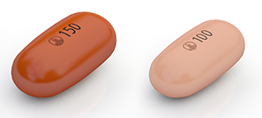
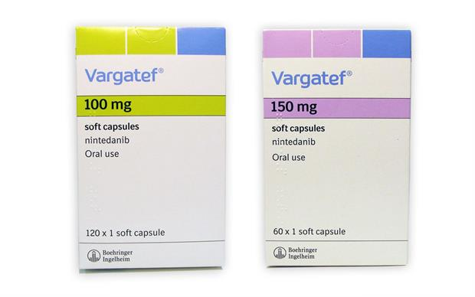
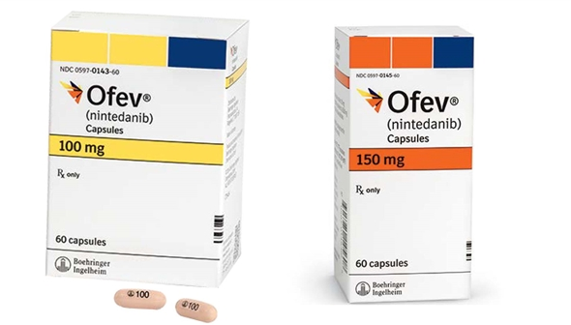
Inhibiteur Tyrosine Kinase
NINTEDANIB
Capsules molles
Fibrose
Pulmonaire
Idiopathique
Cancérologie
Avantages :
Administration par voie orale
Profil de tolérance acceptable
Données hors oncologie
Soutien du laboratoire

Slide 19
Inhibiteur Tyrosine Kinase
NINTEDANIB
EPICURE
Efficacité du NINTEDANIB par voie orale
pour le traitement des épistaxis dans la maladie de Rendu-Osler
Etude nationale, multicentrique, randomisée vs placebo
Objectif principal
Evaluer l’efficacité du traitement par nintedanib (300 mg/j pendant 12 semaines) sur la durée des épistaxis
Traitement jugé efficace si une diminution de 50% des saignements est observée
Objectifs secondaires
Tolérance
Efficacité sur les épistaxis (ESS, fréquence)
Efficacité clinique (qualité de vie, nb de transfusion, perfusions de Fer)
Efficacité biologique (hémoglobine et Ferritine)

Slide 20
Inhibiteur Tyrosine Kinase
NINTEDANIB
EPICURE
Efficacité du NINTEDANIB par voie orale
pour le traitement des épistaxis dans la maladie de Rendu-Osler
Etude nationale, multicentrique, randomisée vs placebo
Financement : PHRC National 2018
Promotion : HCL
Budget : 512 kEuros hors médicament (8500 € / patient)
Médicaments (Nintedanib et placebo) : Boehringer Ingelheim
Durée d’inclusion : 24 mois
Nombre de patients : 60
Inclusions multicentriques : 10 centres

Slide 21
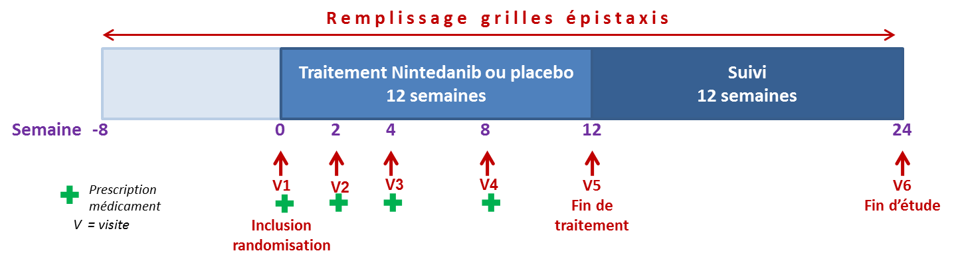
Inhibiteur Tyrosine Kinase
NINTEDANIB
EPICURE : schéma de l’étude

Slide 22
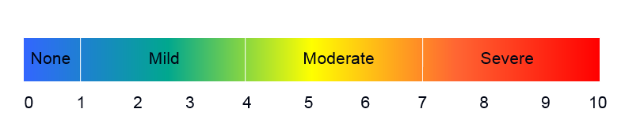

Inhibiteur Tyrosine Kinase
NINTEDANIB
EPICURE : Critères d’Inclusion
  Patient Rendu-Osler majeur avec épistaxis modérées à sévères ESS>4 et grilles épistaxis complétés pendant minimum 8 semaines avant inclusion
Cible
Questionnaire ESS = Score de Sévérité des Epistaxis
prend en compte
  Fréquence
  Durée
  Intensité
  Avis Médical
  Anémie
  Transfusion

Slide 23
Inhibiteur Tyrosine Kinase
NINTEDANIB
EPICURE : Critères de non inclusion
  Grossesse (contraception efficace obligatoire)
  Insuffisance hépatique
  Insuffisance rénale
  Malformation Artério Veineuse Pulmonaire non traitée
  Malformation Artério Veineuse cérébrale
  Hémoptysie, hématurie (dans les 12 mois précédents)
  Saignements digestifs actifs
  Traitement anticoagulant (dose complète)
  Maladie des coronaires, infarctus du myocarde
  Thrombose (dans les 12 mois précédents)
  Chirurgie récente ou programmée
  Intolérance au soja ou à l’arachide

Slide 24
Inhibiteur Tyrosine Kinase
NINTEDANIB
Effets indésirables
Troubles les plus fréquents:
  Diarrhée, Nausées, Douleurs abdominales
  Augmentation des enzymes hépatiques
Pour les patients participant à l’étude, surveillance rapprochée avec en cas d’effets indésirables
  Prise en charge spécifique des symptômes
  Possibilité de diminuer de la dose administrée à 200 mg/j
  Arrêt temporaire ou définitif du traitement

Slide 25

Inhibiteur Tyrosine Kinase
NINTEDANIB
EPICURE Calendrier
Mars 2019 Démarches réglementaires ANSM CPP
Juin 2019 Début de l’étude: inclusion premier
patient Lyon
Sept 2019 Début ouverture des autres centres
Juin 2021 Fin des inclusions
Juin 2022 Résultats
Si vous êtes intéressé pour participer à cette étude faites vous connaitre auprès du centre en charge de votre suivi et commencez à noter la durée de vos épistaxis (grilles)

Slide 26
ETUDE ELECT’RO
Elaboration d’une échelle de mesure de la qualité de vie spécifique à la maladie de RO
Objectif de l’échelle : évaluer la qualité de vie des patients afin de leur proposer une prise en charge médico-socio-psychologique adaptée
Responsable : Sylvie Fourdrinoy
Financement : l’AMRO – HHT France
Date de début : Janvier 2019

Slide 27
ETUDE ELECT’RO
Méthodologie de la création de l’échelle :
  remplissage d’un questionnaire par 400 patients
  personnes majeures présentant une maladie de Rendu-Osler confirmée cliniquement et / ou en biologie moléculaire
Tous les centres de compétences sont impliqués dans l’étude
Pour participer : contactez directement le centre assurant votre suivi ou le centre de référence de Lyon

Slide 28
Merci de votre attention

